Slide 1
Kisik, potreben za popolno oksidacijo hranil, se izmenjuje prek DIHAL
Dihala primerjalno, dihala človeka
https://www.youtube.com/watch?v=sRN6gYAwPvE

Slide 2
1. Dihalni plini se do celic prenašajo z difuzijo in z vsiljenim tokom
Pri majhnih organizmih prehajajo dihalni plini(kisik in ogljikov dioksid) do in od celic kar z difuzijo, saj je razdalja od površine telesa pa do mitohondrijev kratka (vaja 11).
Pri večjih organizmih je ta razdalja daljša, zato potrebujejo posebna dihala(škrge, pljuča), transportno sredstvo(kri, hemolimfa) ter črpalko(srce), ki poganja transportne tekočine po telesu z vsiljenim tokom do tkiv, naprej pa z difuzijo do celic.
Posebnost so vzdušničarji (žuželke, pajkovci), ki imajo vzdušnice (zračnice ali traheje), sistem cevk v telesu, po katerem prihajajo plini v bližino celic z difuzijo po zraku.

Slide 3
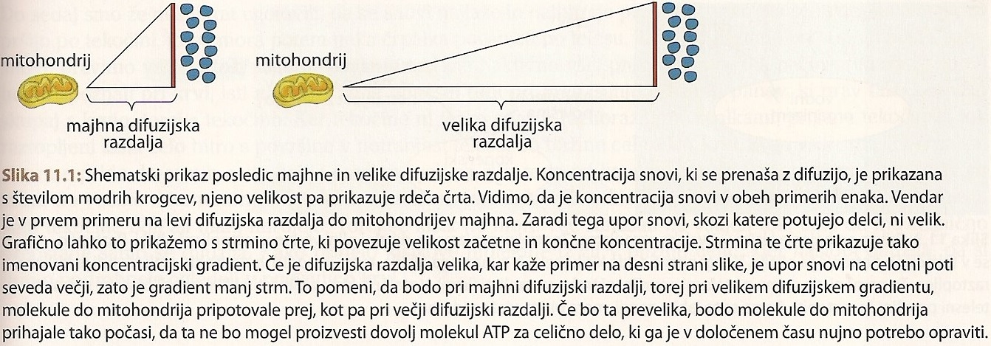
Difuzijska razdalja

Slide 4
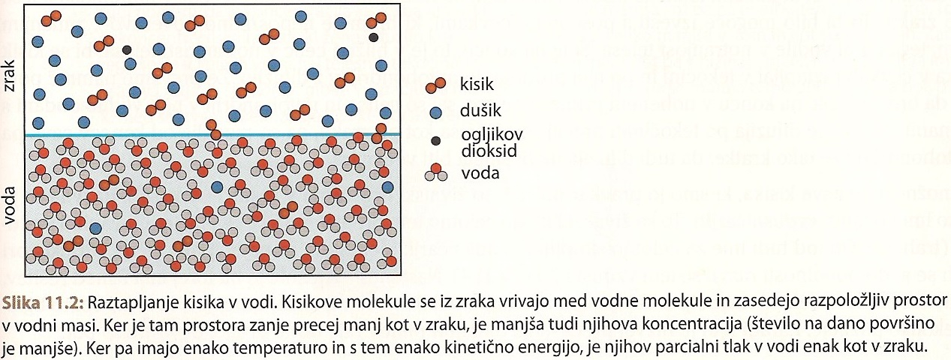
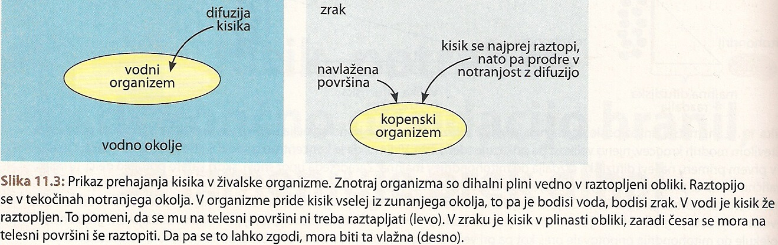
Lastnosti dihalnih plinov

Slide 5
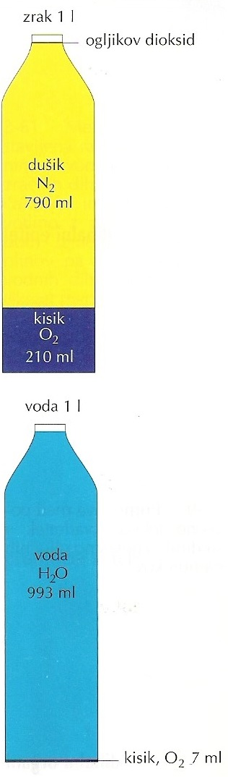
Delež kisika
V zraku: 21 %
Težave z prenizkim parcialnim tlakom
kisika v visokogorju
V vodi: 0.04 %
koncentracija O₂ odvisna od:
temperature,
zračnega tlaka …

Slide 6
Težave z prenizkim parcialnim tlakom kisika v visokogorju
Ker je voda nestisljiva, je v njej nemogoče zgostiti raztopljenega kisika. Pri nespremenjeni temperaturi je koncentracija raztopljenega kisika v vodi stalna.
Zrak pa lahko stisnemo in povečamo koncentracijo kisika. Privlačna sila Zemlje zrak od vrha atmosfere pa do obal morij vse bolj stiska. To pomeni, da je koncentracija kisika ob morju visoka in se z višino niža. Parcialni tlak kisika se z višino niža, zato se ga manj raztopi v krvi in ga tudi s pospešenim dihanjem ne dobimo dovolj v telo. Pljuča, ki nenehno proizvajajo sluzasto tekočino ne dobijo dovolj ATP, zato začne tekočina zalivati pljučne mehurčke. Bolezensko stanje imenujemo pljučni edem.

Slide 7
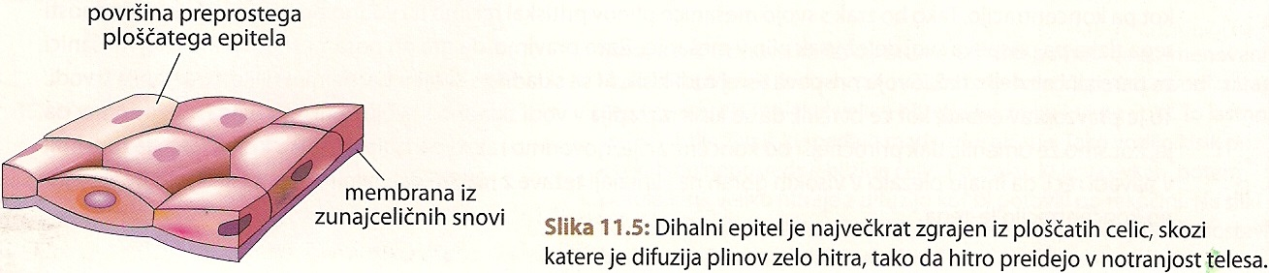
2. Dihalne površine so se v vodi pretežno izvihale, v zraku pa ugreznile v telo
Pri nekaterih organizmih prodira kisik kar skozi kožo, ki mora biti tanka, dobro prekrvavljena in vlažna.
Ker pa mora koža ohraniti zaščitno nalogo, so se je pri večini živali razvile posebne dihalne površine, ki so tanke, prekrvavljene in vlažne, da je difuzija lažja in hitrejša. Zgrajene so iz tankih ploščatih celic in jim pravimo ploščati ali dihalni epitel. Bolj, ko je organizem dejaven in več, kot potrebuje energije, tanjši je dihalni epitel in večja je njegova površina

Slide 8
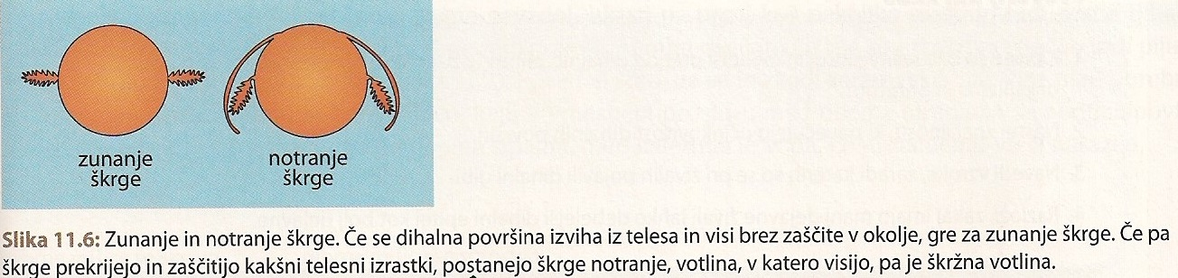
Dihanje v vodi
Vodni organizmi so dihalno površino povečali z izvihanjem v okoliški prostor v obliki zunanjih škrg in notranjih škrg, ki so skrite v dihalni votlini, ki jo imenujemo kar škržna votlina.
Da bi kisik difundiral v škrge, morajo biti ves čas oblite z vodo. Zato živali z zunanjimi škrgami ves čas plavajo. Živali z notranjimi škrgami pa pretok omogočijo s pomočjo vsiljenega toka, ki ga izvajajo prirejene okončine (npr: raki) ali z dihalnimi gibi (ribe: https://www.youtube.com/watch?v=bEeTlm5Hlq4 )

Slide 9
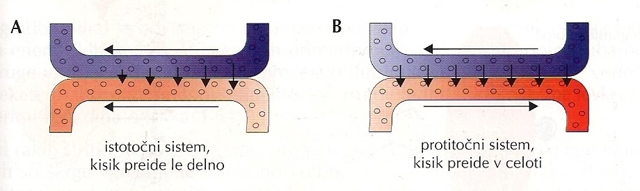
Ribe dihajo s škrgami, ki so v škržni votlini.
Pri kostnicah omogočajo dihalne gibe škržni poklopec in usta. To sta dve črpalki, ki poganjata vodo prek škrg v eni smeri.
Hrustančnice imajo škržne reže skozi katere gre iz škržne votline voda. Da bi riba zagotovila stalno oblivanje škrg s svežo vodo, mora stalno plavati.
-Učinkovito sprejemanje kisika iz vode omogoča protitočni sistem, kjer voda teče v eni smeri, kri v škržnih lističih pa v drugi.

Slide 10
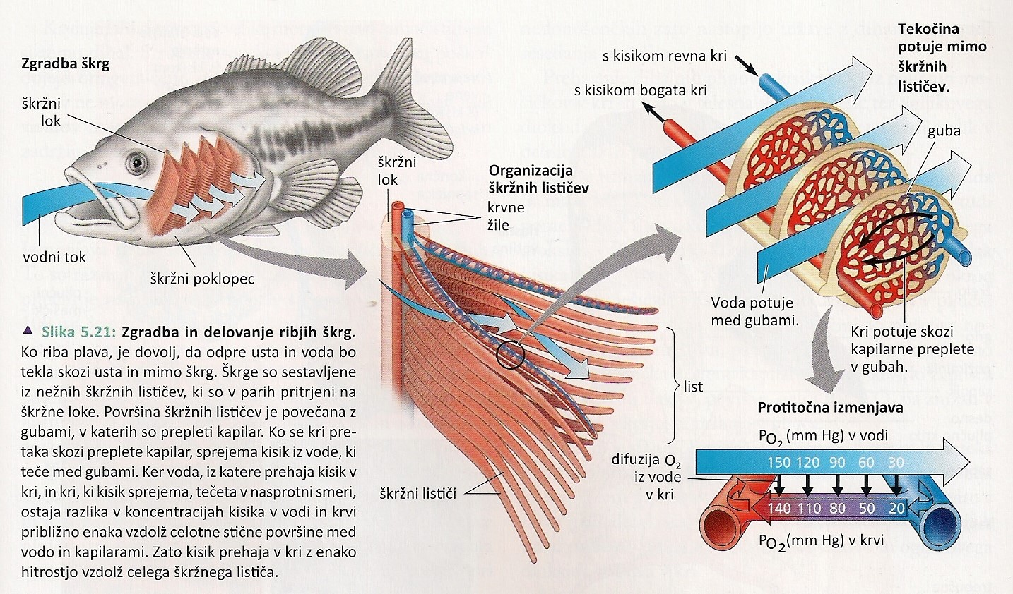

Slide 11
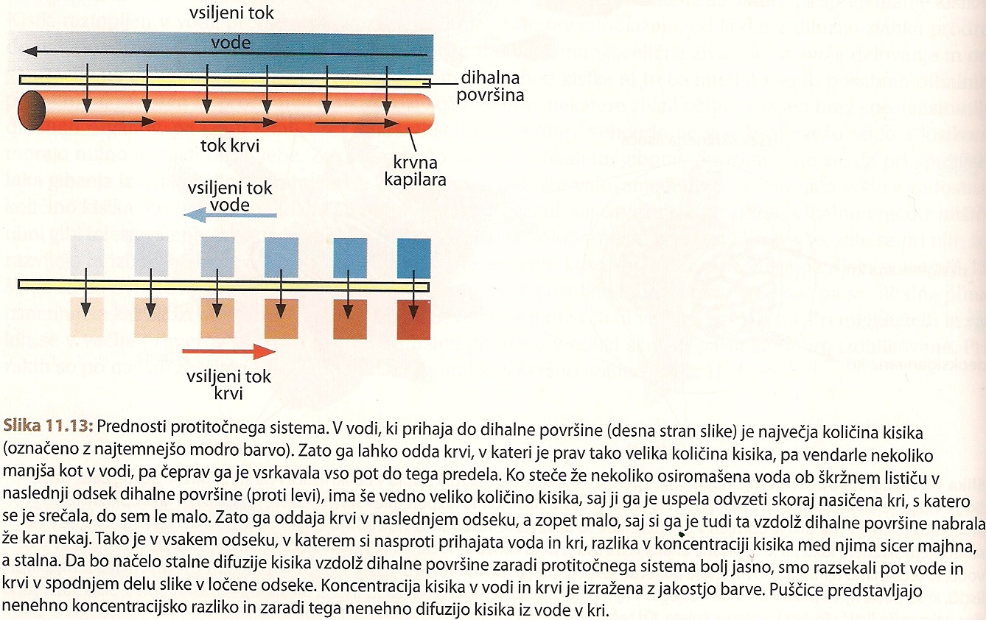
Prednosti protitočnega sistema

Slide 12
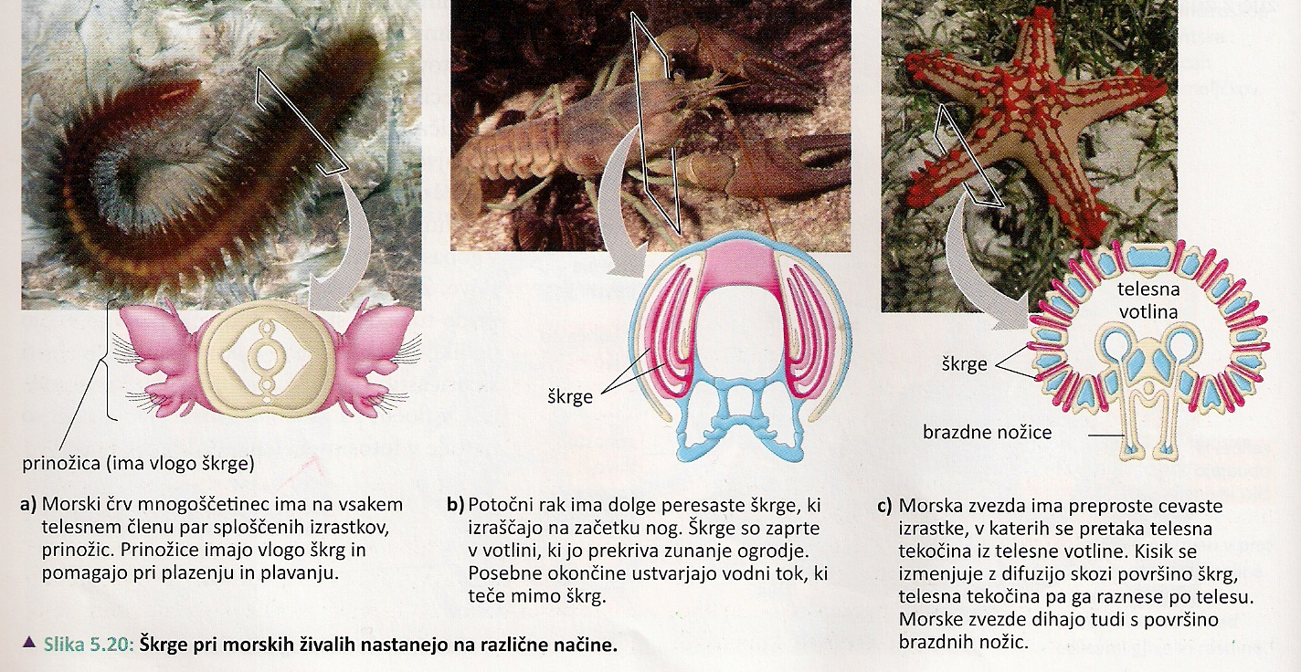
Dihanje vodnih nevretenčarjev

Slide 13
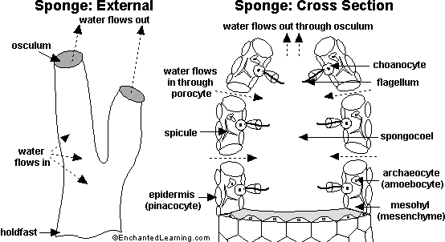
4. Živali so dihalne organe prilagodile tako svojim potrebam kot zakonitostim, ki vladajo v okolju
Enoceličarji ne potrebujejo dihalne strukture za sprejem kisika. Isto velja za majhne mnogoceličarje. Pogoj je samo sveža voda s kisikom v okolju.
Spužve svežo vodo zagotavljajo z“dihalnimi gibi“, ki jih z bički izvajajo celice ovratničarke v kamricah.

Slide 14
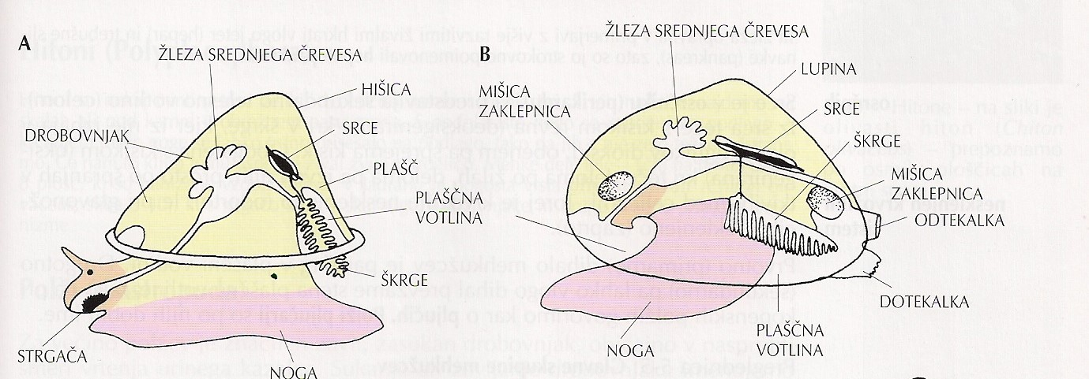
Hidre (ožigalkarji) stiskajo in širijo steno prebavne vreče z mišičnimi celicami.
Vodni kolobarniki (mnogoščetinci) imajo izvihane škrge, kopenski pa dihajo z vlažno kožo.
Vodni mehkužci dihajo s škrgami v plaščni votlini, kopenski pa s prekrvavljeno steno te votline.

Slide 15
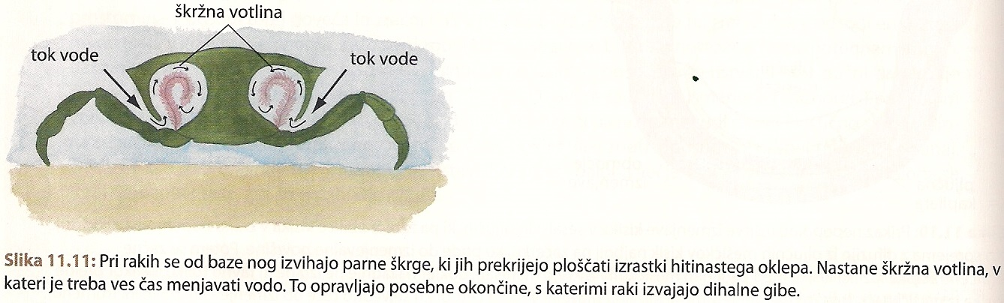
Raki so vodne živali in dihajo s škrgami v škržni votlini. Kopenski raki (mokrice) živijo v vlažnih in temnih okoljih. Dihajo z vedno vlažnimi škrgami, z izrastki na nogah, nekateri pa imajo sistem cevk, ki so podobne žuželčjim zračnicam.

Slide 16
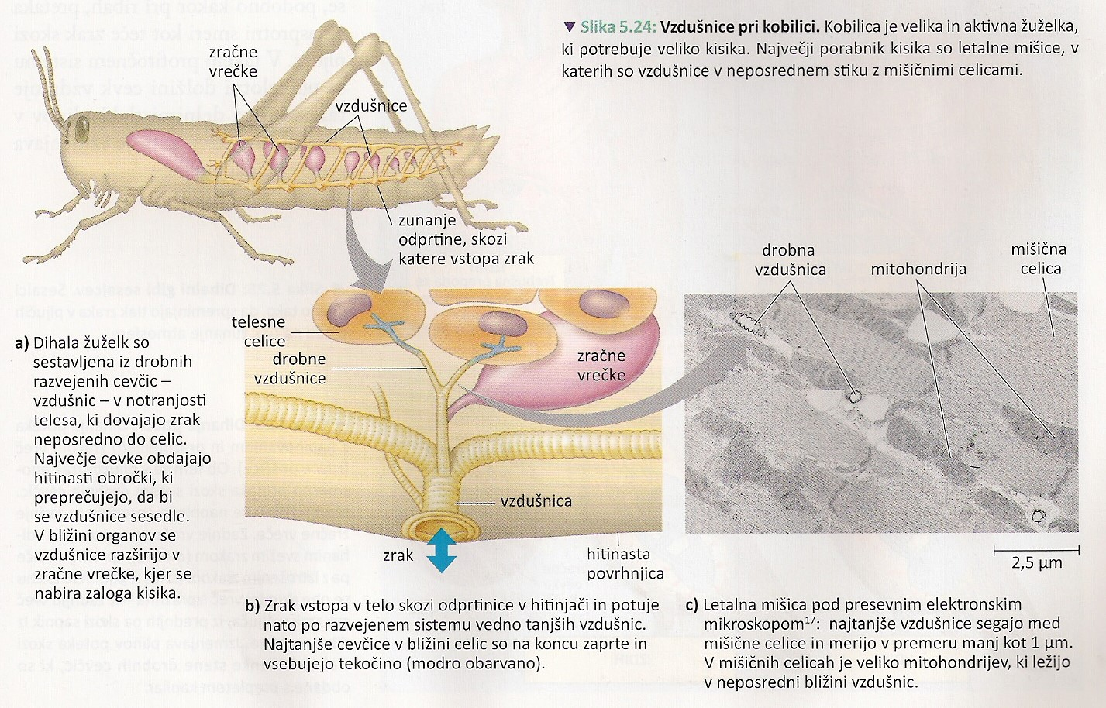
Kopenski členonožci dihajo z zračnicami (traheje, vzdušnice), ki so lahko listaste ali cevaste
Predstavljajo sistem cevk v telesu,ki se na trebušni strani začenjajo z odprtinicami(stigme ali dihalnice).

Slide 17
S prehodom na kopno so se na dihalnih površinah pojavili veliki problemi
Iz vode na kopno so najprej prišle ribe, ki so za dihalno površino izkoriščale ribji mehur, ki je bil prek prebavne cevi povezan z zrakom. Bil je odmaknjen v notranjost in zaščiten pred izsušitvijo.
Prehod na kopno je prinesel poleg prednosti tudi problem z okončinami, ki so glede energije zahtevnejše od plavanja. Vsa izmenjava dihalnih plinov se je preselila v pljuča, ki so se razvila iz ene od oblik ribjega mehurja. Ta je bil v začetku povezan s požiralnikom. Notranja površina se je povečevala s tvorbo pregrad.

Slide 18
Kisik se v dihalnih votlinah izmenjuje z dihalnimi gibi
Kopenski organizmi so svoj dihalni epitel uvihali v notranjost in ga tako zaščitili pred izsušitvijo. Razvila so se pljuča. Izmenjavo plinov v njih omogoča prepihavanje oz. ventilacija pljuč, ki jo imenujemo tudi zunanje ali pljučno dihanje. To je vsiljeno gibanje zraka, ki ga omogočajo dihalne mišice in pljuča.
https://www.youtube.com/watch?v=GD-HPx_ZG8I

Slide 19
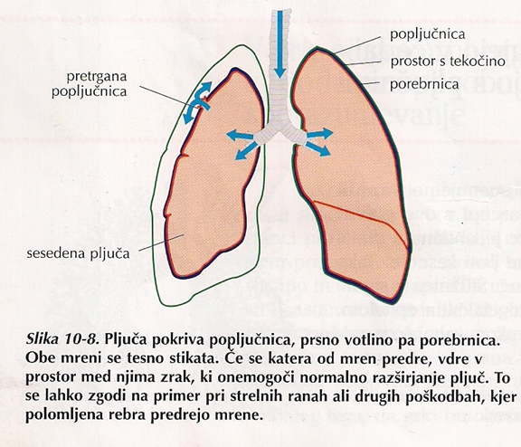
Dihalni gibi: vdih in izdih
Pri vdihu in izdihu se morajo pljuča razširiti in skrčiti, da lahko zrak sprejmejo ali pa iztisnejo ven. Ker nimajo mišičnega tkiva, pri tem sodelujejo prsne medrebrne mišice, trebušna prepona ter dve mreni: popljučnica in porebrnica med katerima je brezzračen prostor s tekočino. Zaradi obeh mren, pljuča sledijo gibanju prsnega koša (mreni delujeta
podobno, kot dva mokra kosa
folije stisnjena skupaj)

Slide 20
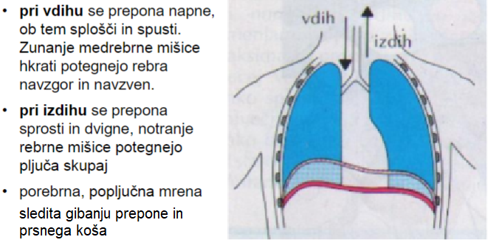
Dihalni gibi

Slide 21
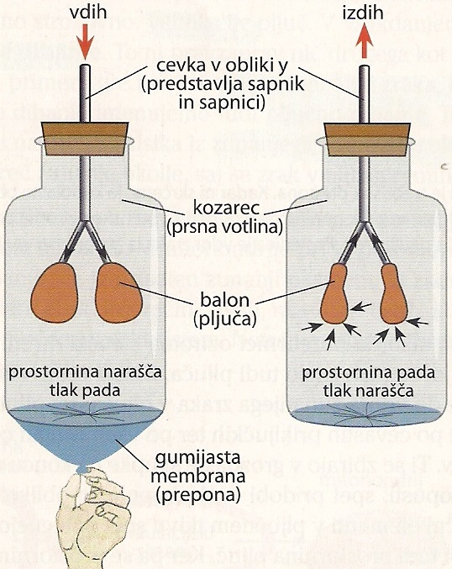
Model, ki pokaže dihalne gibe

Slide 22
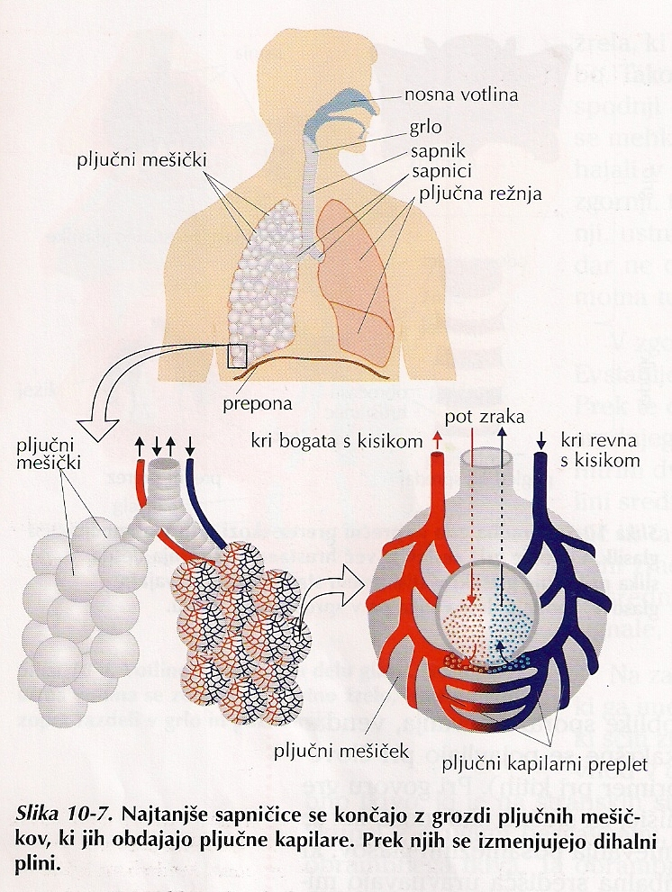
Pot zraka do pljučnih mešičkov

Slide 23
Nepopolna izmenjava kisika v sesalskih pljučih
Pri dvoživkah, plazilcih in sesalcih se pljuča polnijo in praznijo po isti poti, zato se iz vdihanega zraka izkoristi le malo kisika.
Da se pljuča ne sesedejo, so s podtlakom pritrjena na prsni koš. Zaradi tega se pljučni mešički ob izdihu ne izpraznijo popolnoma. V njih vedno ostane nekaj zraka, ki mu pravimo preostali ali rezidualni zrak. Tako se svež zrak ob vdihu meša s starim zrakom v mešičkih. Zaradi tega je koncentracija kisika v mešičkih manjša, kot bi lahko bila glede na koncentracijo kisika v vdihanem zraku

Slide 24
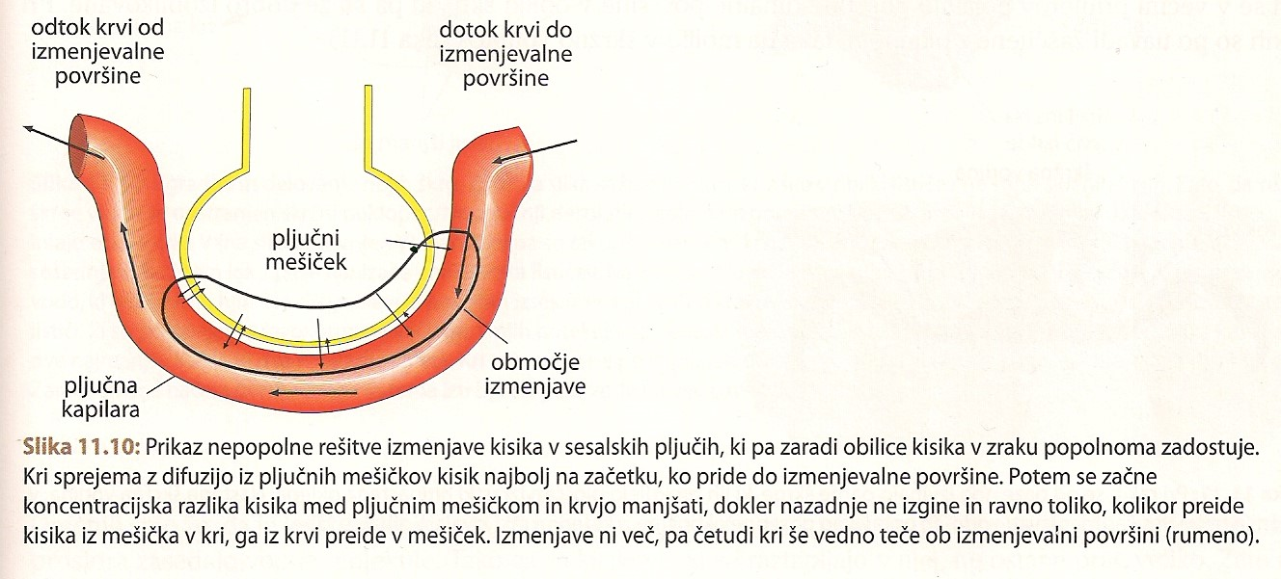

Slide 25
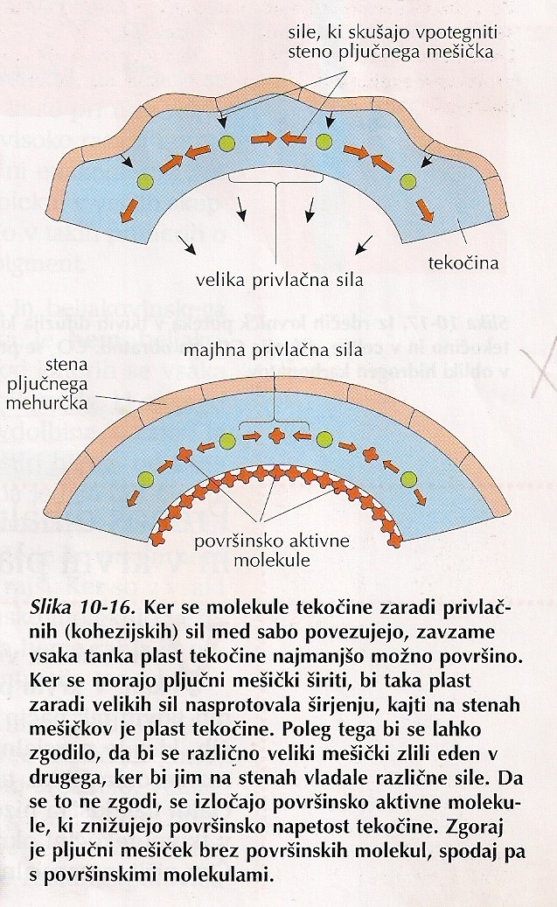
Izmenjava plinov na vlažni dihalni površini
Površinsko napetost zmanjšujejo molekule fosfolipidov in beljakovin v površini pljučnih mešičkov. Izločajo jih posebne celice v steni mešička.

Slide 26
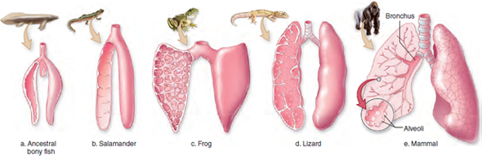
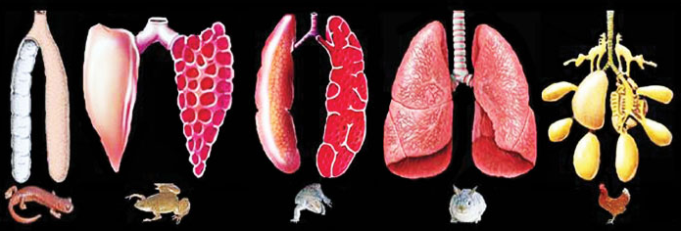
Razvoj vretenčarskih pljuč

Slide 27
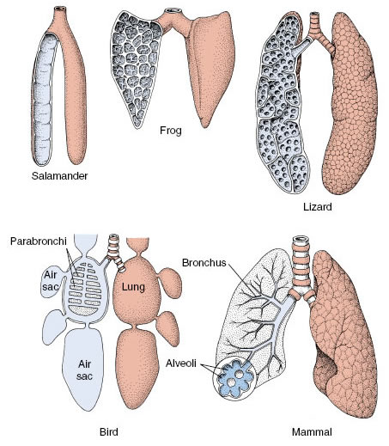

Slide 28
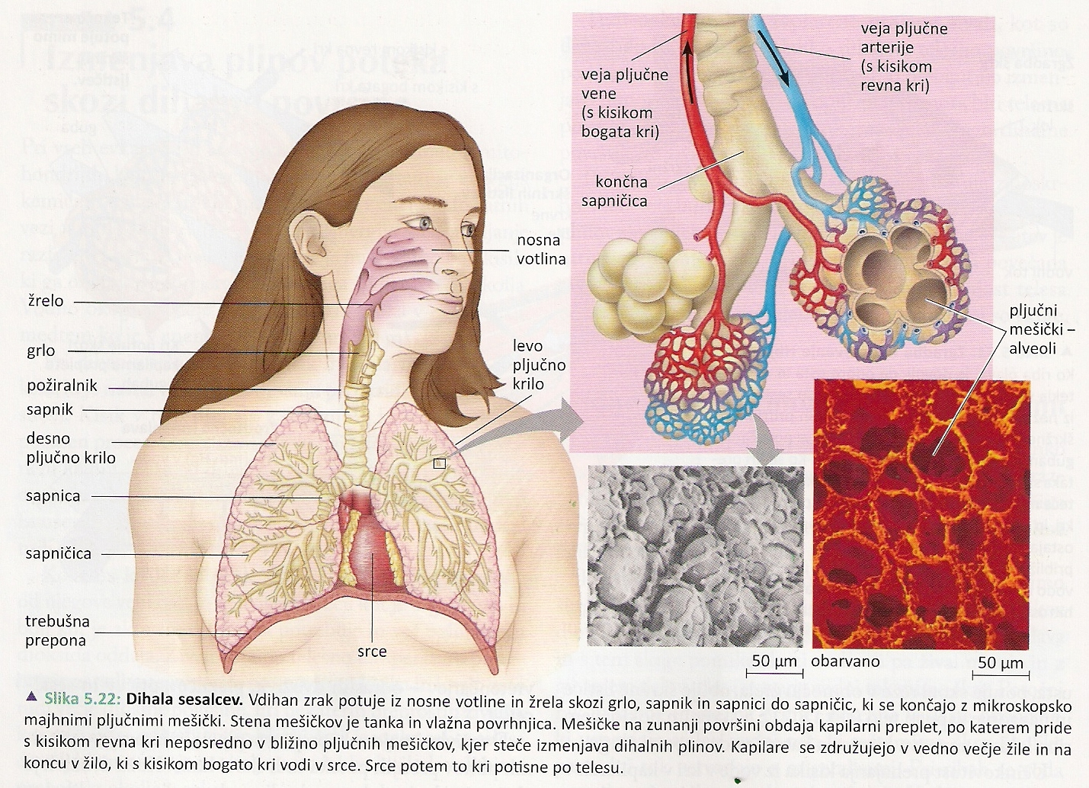
Zgradba človeških pljuč je popolnoma enaka kot zgradba pljuč vseh sesalcev

Slide 29
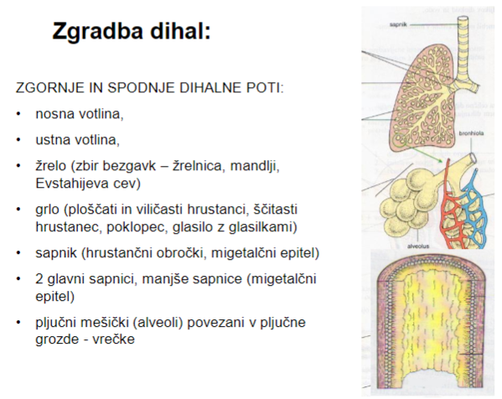

Slide 30
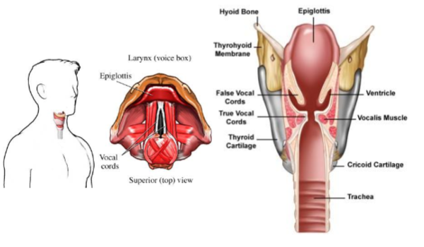
Glasilke so v grgavcu

Slide 31
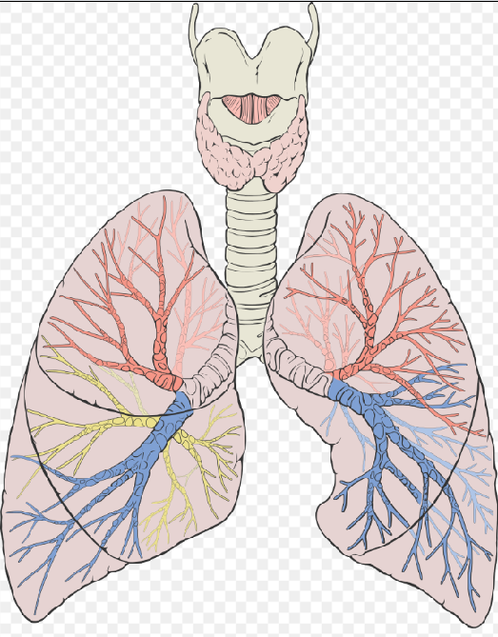
Pljuča
Sapnik se razdeli v dve sapnici
Sapnici vstopata v pljučni krili
In se razdelita v sapnice 2. reda, te pa v … do najtanjših sapničic, ki se končajo v pljučnih mešičkih
Desno krilo ima 3 režnje
Levo pa 2 – Zakaj?

Slide 32
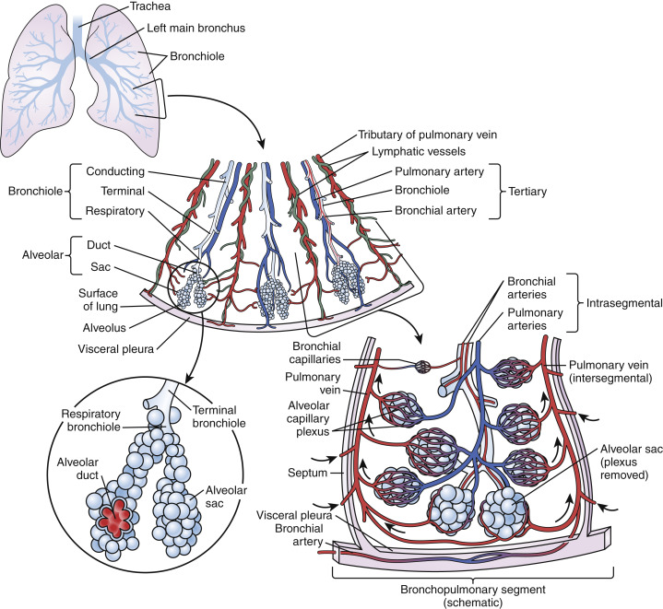

Slide 33
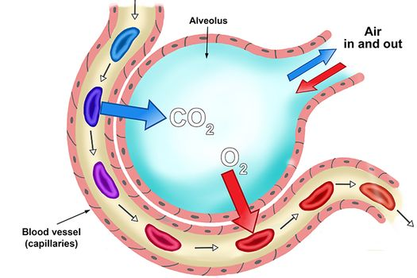
Difuzija dihalnih plinov

Slide 34
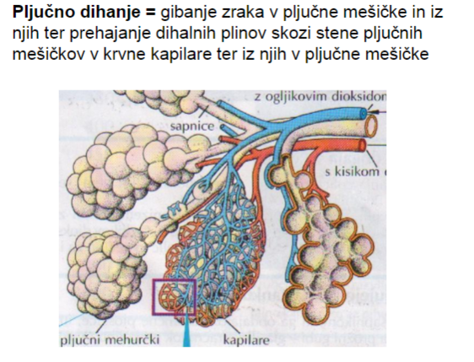

Slide 35
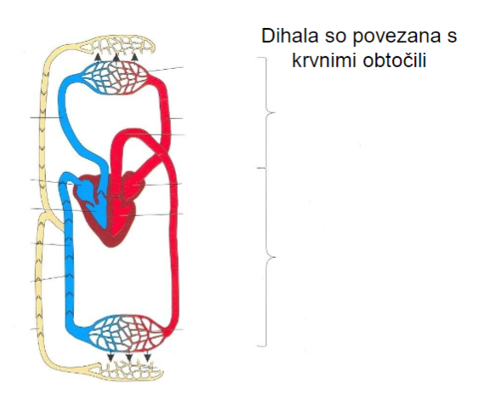

Slide 36
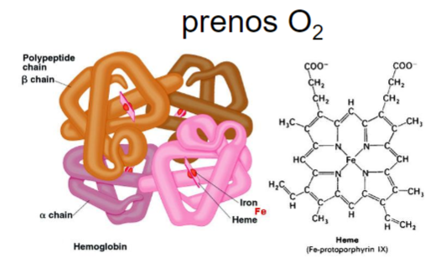

Slide 37
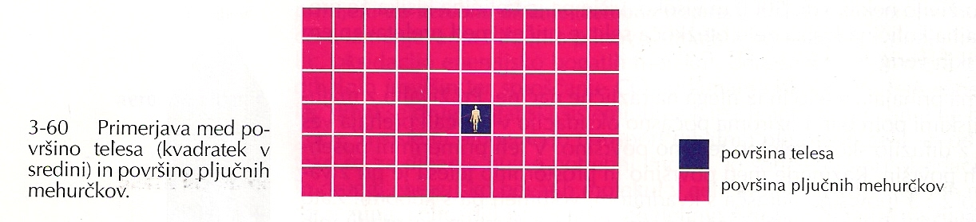
Dihalna površina odraslega človeka meri 80-120 m²

Slide 38
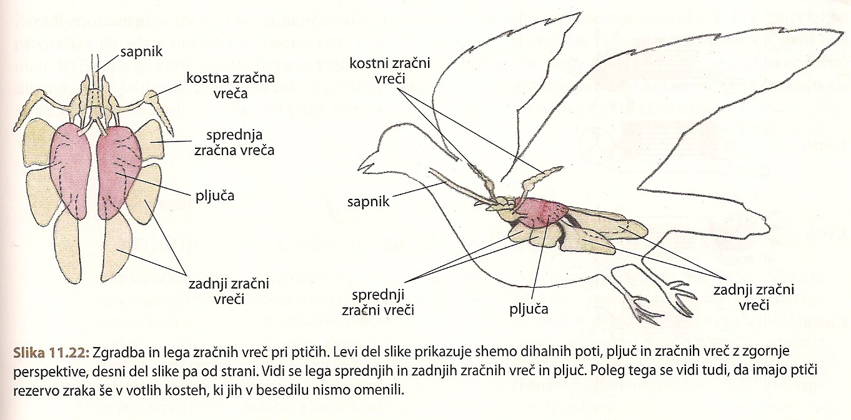
Zgradba ptičjih pljuč se v veliki meri razlikuje od pljuč drugih živali
Ptičja pljuča so toga in se med dihanjem skoraj ne širijo. To vlogo prevzamejo sprednje in zadnje zračne vreče, ki so povezane s pljuči, vendar ne sodelujejo pri izmenjavi plinov.

Slide 39
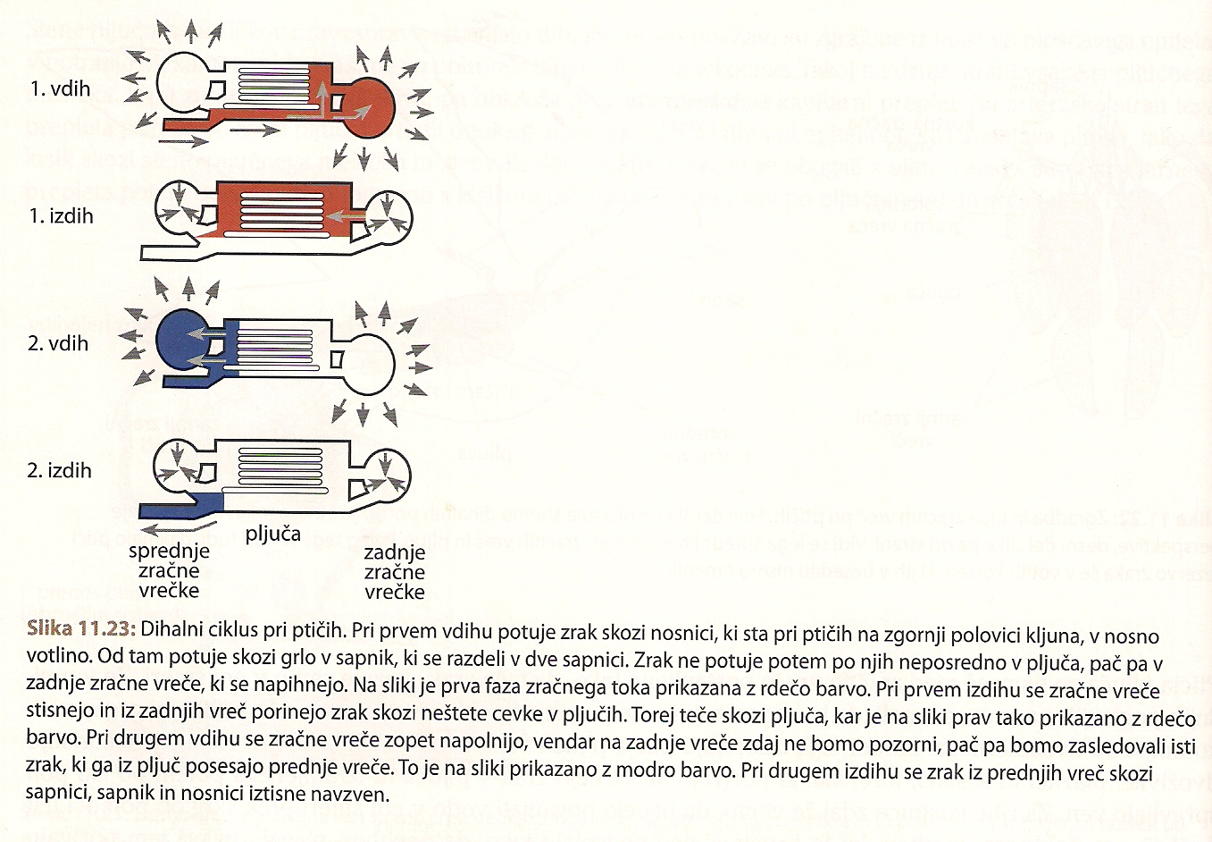
Dihalni ciklus pri ptičih
Dihalne gibe izvajajo medrebrne mišice in mišice, pritrjene na grodnico.
Sveži zrak, ki pride skozi sapnik in sapnici v zadnje vreče, potrebuje dva vdiha in dva izdiha, da pride spet ven.

Slide 40
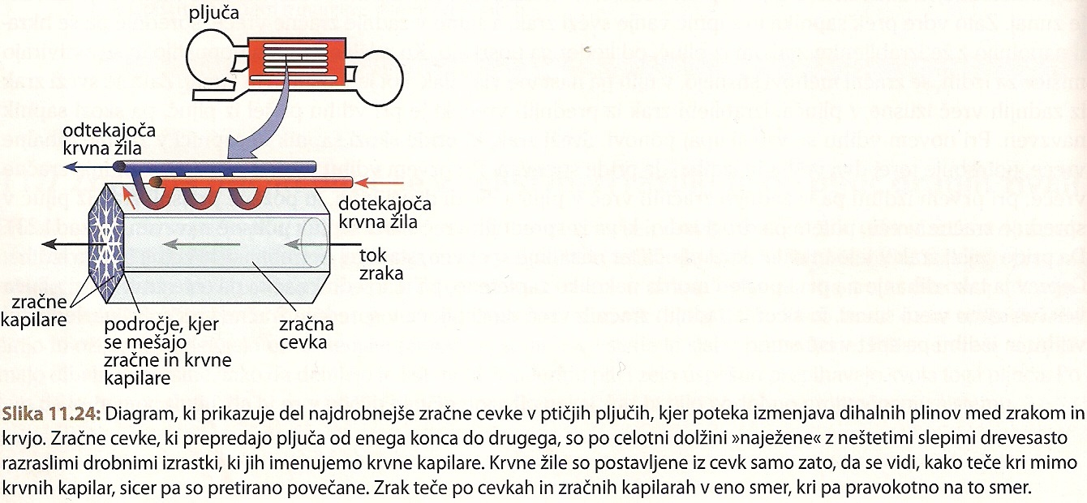
Izkoriščanje enosmernega zračnega toka skozi pljuča
V pljučih so drobne cevke, ki potekajo tako, da zrak teče vedno od zadnjih proti sprednjim zračnim vrečam. Vzdolž cevk so zračne kapilare, ki povečajo površino. Okoli njih se razpredajo krvne kapilare, v katere z difuzijo prodira kisik. Kri teče pravokotno na smer toka zraka v zračnih kapilarah. (to je skoraj protitočni sistem)
Dihanje pri ptičih, žuželkah, človeku: http://giphy.com/gifs/cool-ways-xvE0w3uEMdJ72/fullscreen

Slide 41
Ogljikov dioksid se po krvi prenaša pretežno v obliki bikarbonatnega iona
Bikarbonatni ion= hidrogenkarbonatni ion (HCO₃⁻)
Ko pri celičnem dihanju nastane CO₂, se raztopi v znotrajcelični tekočini (citosol). Preide celično membrano in membrane celic v steni kapilare in v kri. Majhna količina se ga raztopi v krvi in nespremenjen potuje proti pljučem. Večina ga preide v rdeče krvničke, kjer nastane hidrogenkarbonatni ion.
CO₂+H₂O H₂CO₃ HCO₃⁻ + H⁺
Hidrogenkarbonatni ion takoj zapusti rdeče krvničke, vodikovi ioni (H⁺)pa se vežejo na hemoglobin, ki je oddal kisik(deoksigenirani Hb) in tako preprečijo zakisanje znotrajcelične tekočine rdeče krvničke.

Slide 42
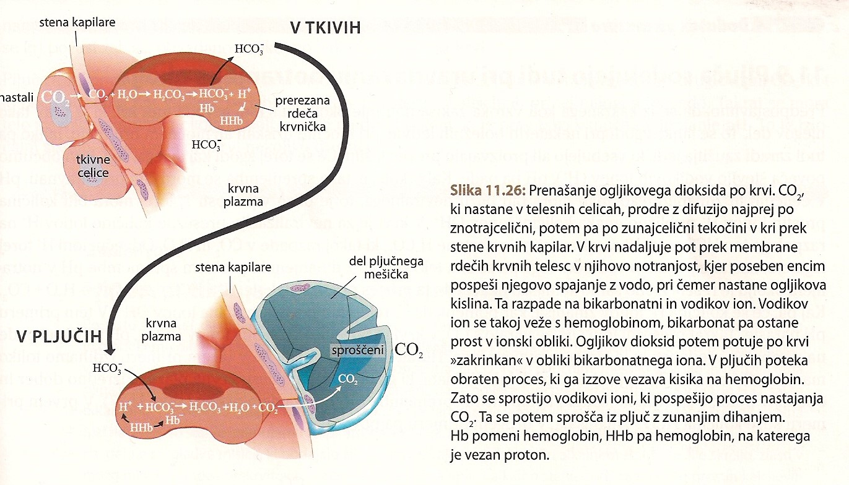

Slide 43
Hidrogenkarbonatni ion (ki gre iz rdečih krvničk v kri)je negativno nabit ion in bi lahko porušil stanje električnih nabojev v celici in s tem povzročil spremembo osmotskega stanja ter kislinsko-bazičnega stanja. Da ostane število električnih nabojev v krvi enako, rdeče krvničke prevzamejo iz krvi toliko negativnih kloridnih ionov (Cl⁻), kakor sprostijo vanjo HCO₃⁻ ionov.
Ko pride kri s CO2(zakrinkan v hidrogen karbonatnem ionu) do pljučnih mešičkov, začne v njo vdirati kisik. Da bi se v krvničkah vezal na hemoglobin, mora ta oddati vodikove ione (H⁺). Ti se takoj nevtralizirajo z negativnim hidrogenkarbonatnim ionom iz krvne plazme. Nastane šibka ogljikova kislina , ki razpade v vodo in CO₂. Ta z difuzijo pride iz krvničke v krvno plazmo. Od tod pa preko sten kapilar in pljučnih mešičkov v lumen mešičkov in z izdihom ven iz pljuč.
Vezava vodikovih protonov na Hb in razvezava iz HB je regulirana z istim encimom.

Slide 44
Pljuča sodelujejo pri uravnavanju notranjega okolja - dodatek za maturo
Pri nekaterih boleznih ledvic, močnem bruhanju, driskah ali zaužitju hrane, ki vsebujejo preveč kislin, se poveča št. vodikovih ionov (H⁺) v krvi, zato pade pH in kri zakisa.
Optimalen pH krvi mora biti blizu nevtralnega (pH 7).
Kri ima za nevtralizacijo vodikovih ionov (H⁺) hidrogenkarbonatni ion (HCO₃⁻), pri čemer nastane šibka ogljikova kislina, ki razpade v H₂O in CO₂.

Slide 45
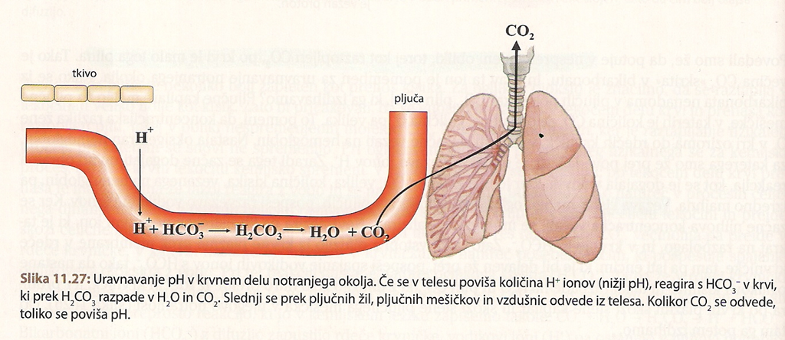
Uravnavanje pH v krvi

Slide 46
Posledice motenj pri dihanju
1. Alkaloza ali zaluženje krvi:
Toplokrvne živali se v vročinskem udaru ohlajajo s pospešenim dihanjem. Poleg toplote se znebijo tudi precej CO₂. Ta nastane tako, da se HCO₃⁻ ion spoji z H⁺ ioni. Zaradi tega v krvi nastane višek OH⁻ ionov in kri postane bazična.
Enak problem nastane v visokogorju, kjer zaradi zmanjšane koncentracije kisika skušamo dobiti več v telo s pospešenim dihanjem, pri čemer pa izdihamo več CO₂.
Zanimivost!
Hiperventilacija je pospešeno dihanje pri katerem se znebimo preveč CO₂. Ker se za nastanek porabijo H⁺, postane kri bazična- respiratorna alkaloza. To vpliva na gladke mišice v žilah in pretok krvi, kar je posebej nevarno v možganskih žilah in privede do nezavesti.
Težave se znebimo z dihanjem v papirnato vrečko, da telesu dovedemo CO₂.

Slide 47
2. Acidoza krvi ali zakisanost krvi
Ta nastane, če pljuča iz kakršnega koli razloga zmanjšajo odvajanje CO₂ iz pljuč. HCO₃⁻ ne more CO₂ sproti oddati v pljučih. Namesto, da bi se spajal s H⁺ ioni, se skupaj z njimi kopiči v krvi in zniža pH. Kri zakisa.

Slide 48
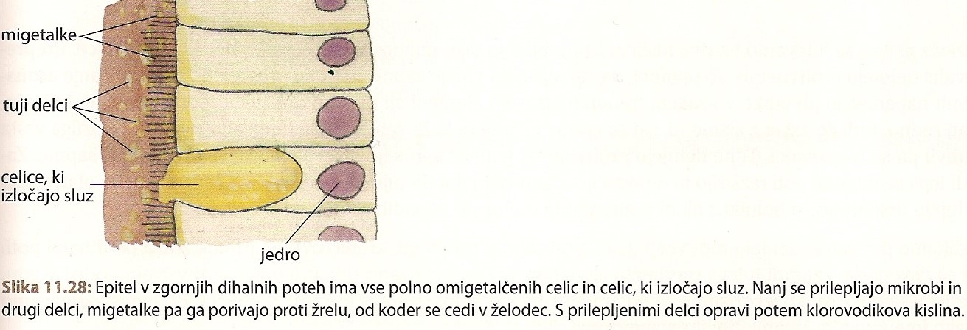
Pljuča ogrožajo številne pljučne bolezni
Tako kot prebavila, so tudi pljuča organ, katerih notranjost predstavlja zunanje okolje in so izpostavljena mnogim mikrobom. Ti povzročajo vnetje dihalne sluznice- nahod, vnetje žrela in sapnika-katar, vnetje pljučnih mešičkov-pljučnica… V ta namen na dihalni poti obstaja več obrambnih mehanizmov.

Slide 49
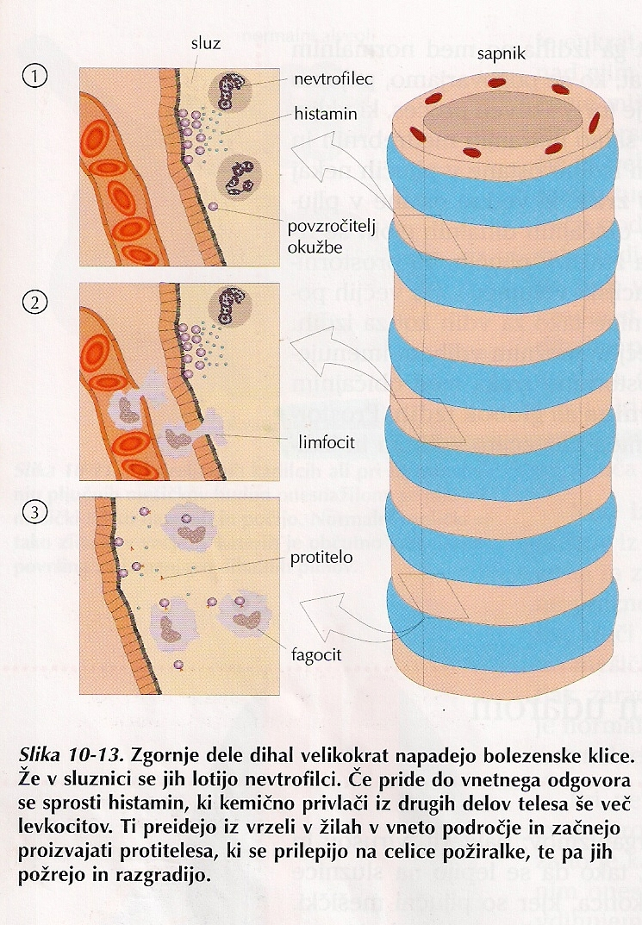
Levkociti branijo zgornja dihala

Slide 50
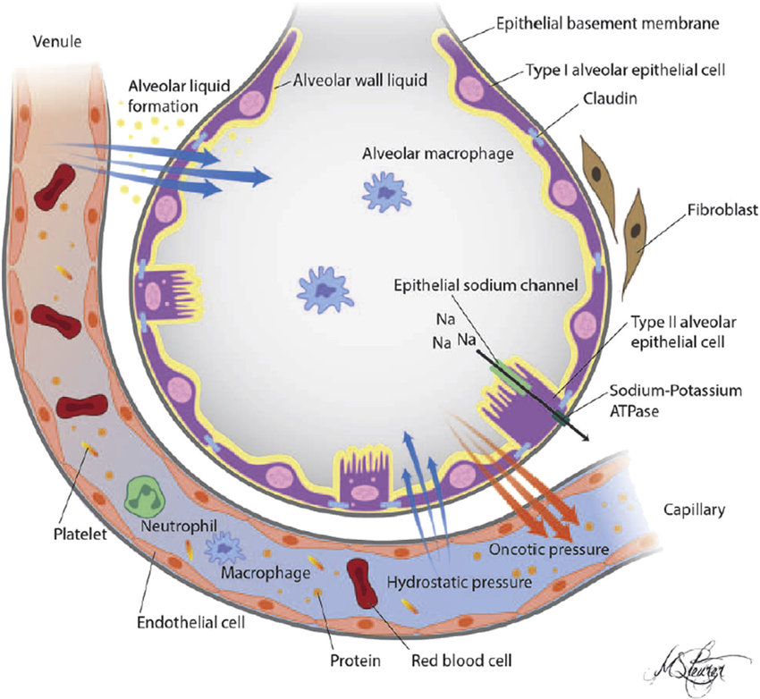

Slide 51
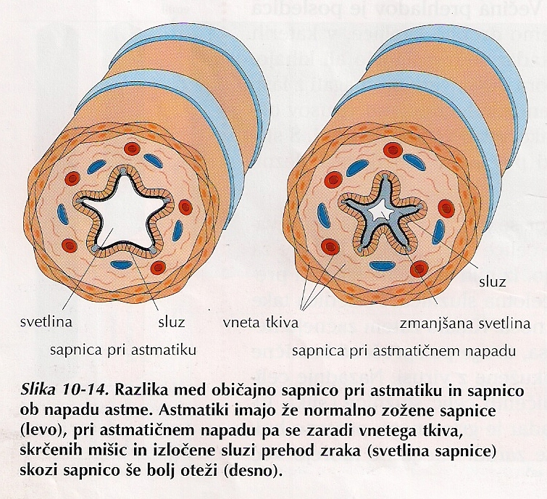
Naduha ali astma
Sluznica dihal se vname zaradi preobčutljivosti za kakšne delce – alergična reakcija. Posledica takega vnetja je izrazito zožanje dihalnih poti.

Slide 52
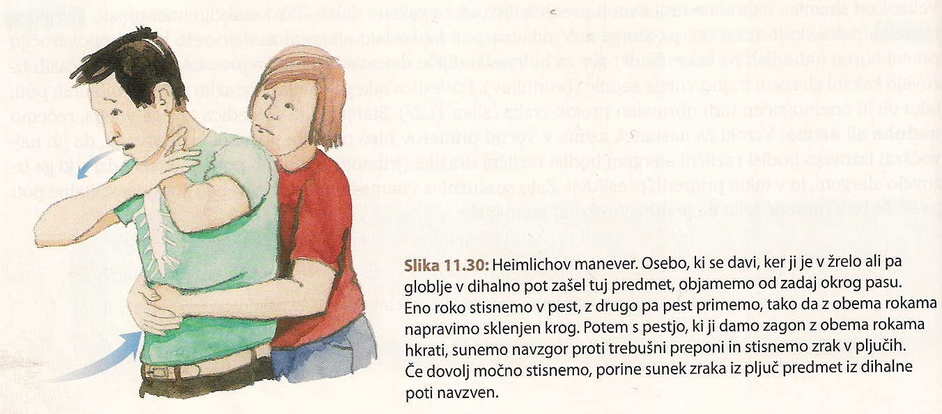
Heimlichov manever

Slide 53
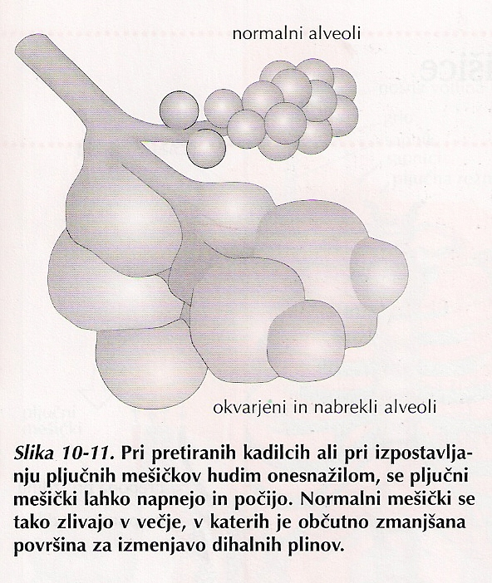
Vpliv kajenja na dihala
V cigaretnem dimu je preko 1000 različnih kemijskih spojin, od katerih so mnoge kancerogene. Poseben problem pa predstavlja katran, ki obloži in uniči pljučne mešičke.

Slide 54
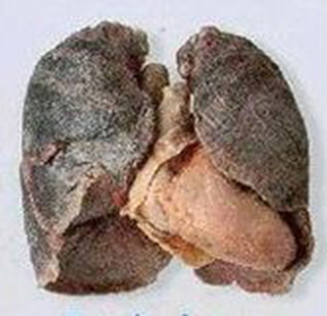
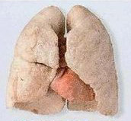
Delovanje pljuč kadilca in nekadilca
Pljuča kadilca
Pljuča nekadilca

